Slide 1
研考点·核心突破
第2讲 美国田纳西河流域的治理
课后限时自测
提能力·解题指导

Slide 2
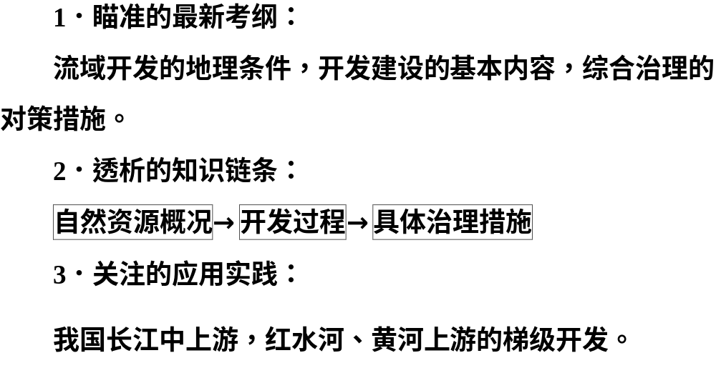

Slide 3
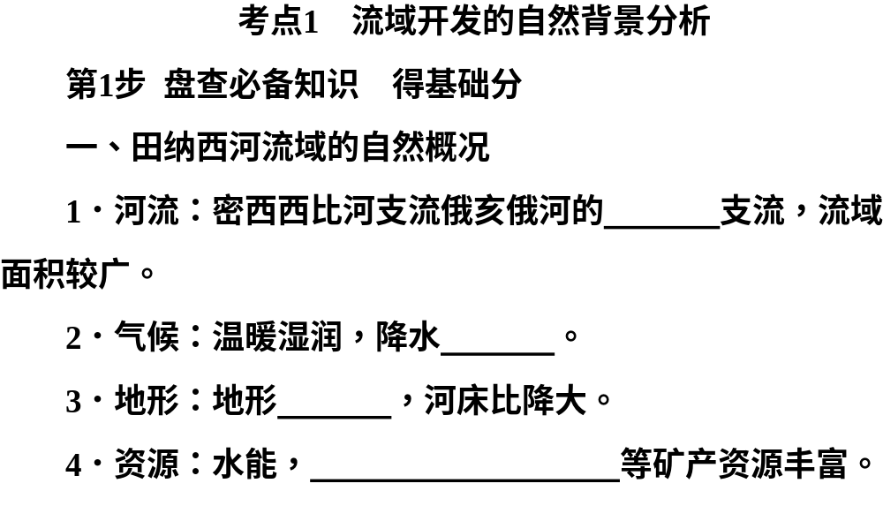
最大
丰富
起伏
煤炭、磷、铅锌

Slide 4


Slide 5
治理前 | ①生产力水平低下，经济落后；②航运条件差，交通困难；③水土流失严重，
治理基础 | 和 的治理
治理目标 | 以工业、农业、城镇和 为目标，建立自然、经济和社会的治理协调系统
治理后 | ① 发达；②环境优美；③人均收入不断提高；④ 速度快
洪水泛滥
水资源
土地资源
生态环境
工农业
经济增长

Slide 6
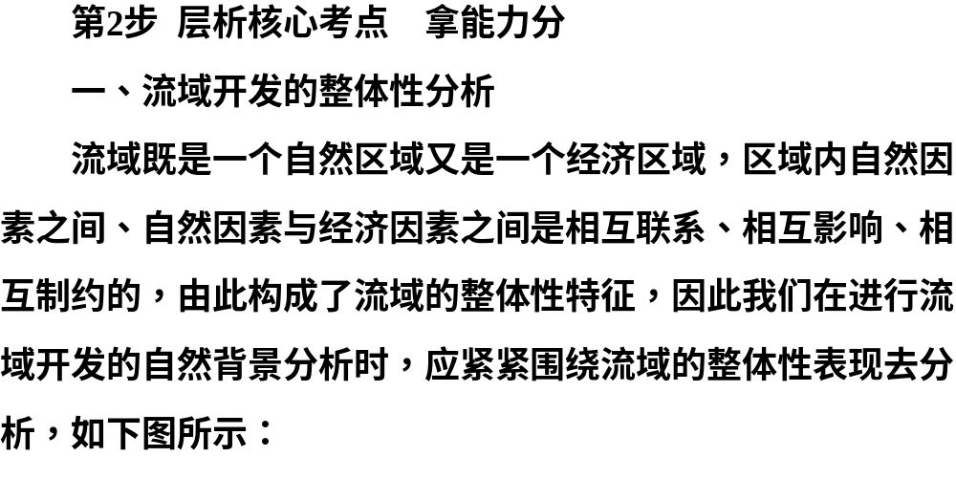

Slide 7
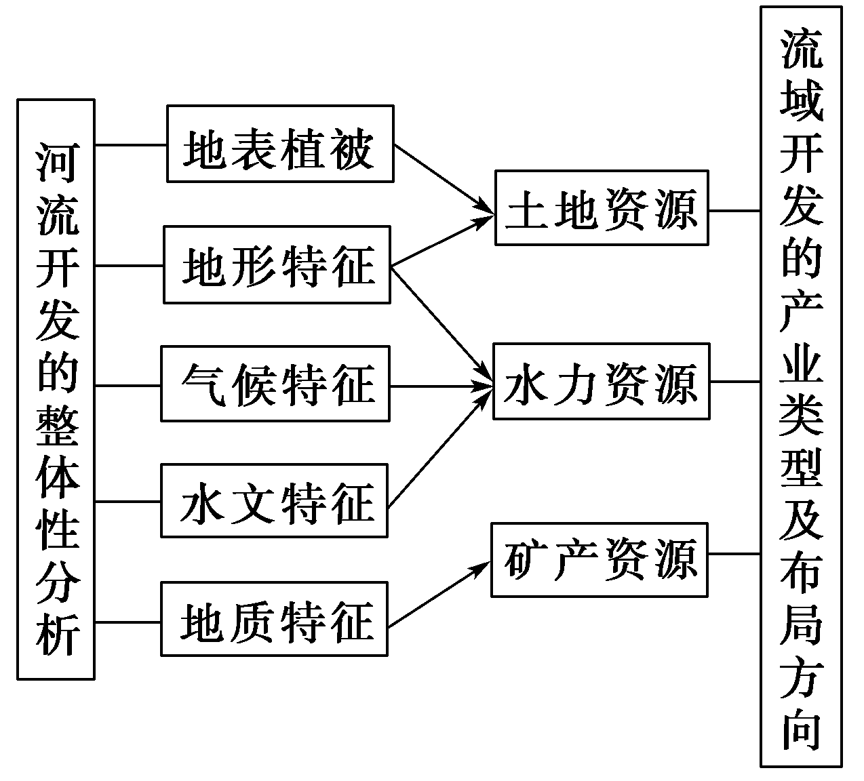

Slide 8
环境要素 | 田纳西河流域特征 | 对其他环境要素的影响 | 流域开发方向
地形 | 多山，地形起伏较大 | 陆路交通不便，发展航运 | 修建船闸和水库
 |  | 蕴藏着丰富的水能 | 水能开发，建水电站

Slide 9
气候 | 温暖湿润的亚热带气候 | 流域内光、热、水较丰富 | 较早成为发达农业区
 | 冬末春初多降水，夏秋降水相对较少 | 河流流量不稳定 | 给航运带来困难，需将修水库和船闸相结合
 |  | 降水季节变化与农作物的季节需水相矛盾 | 修水库蓄水，解决降水与灌溉的矛盾
水系 | 水系发达，支流多，水量丰富 | 航运发达 | 大部分可通航，通往全国大部分地区
 | 水量不稳定，流量差异大 | 航运不便 | 修水库，建船闸，促航运

Slide 10
矿产 | 矿产丰富，有煤、铁、铜、锌、磷、云母等 | 利于能源工业、钢铁工业、有色金属冶炼工业的发展 | 影响流域综合开发的重要因素

Slide 11
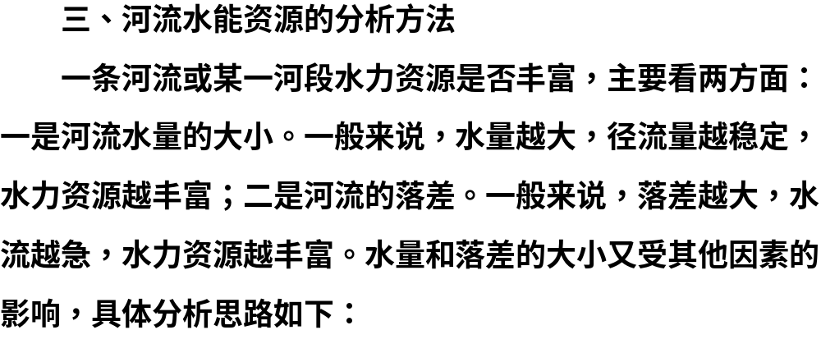
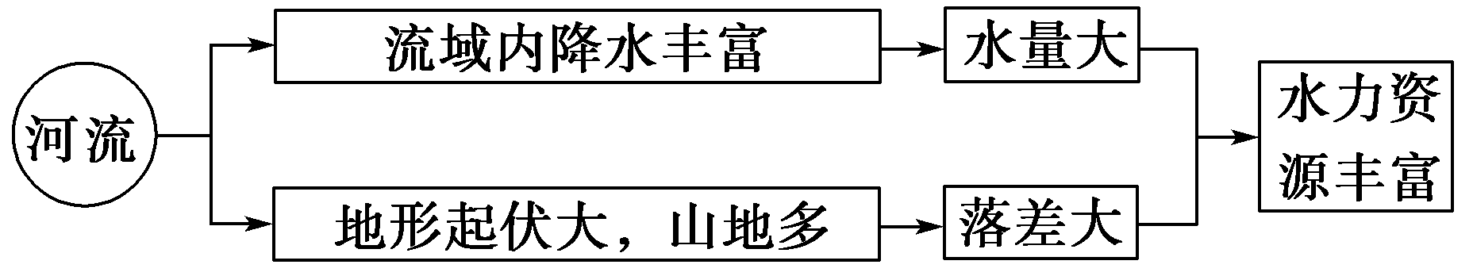

Slide 12
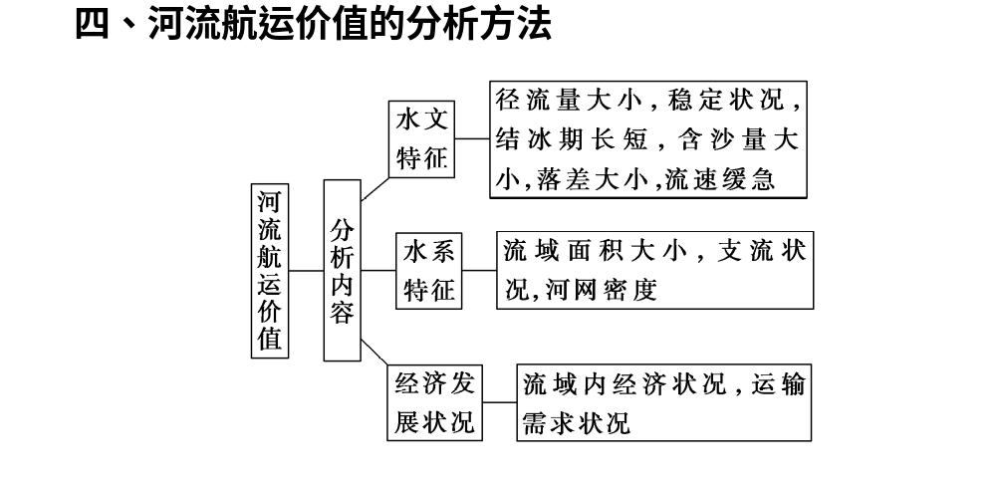

Slide 13
考点 | 命题方向
流域开 发的自 然背景 | 1.以区域图为载体，考查流域开发的自然背景。(例1)
 | 2.以统计图为载体，考查流域开发的自然地理背景。(即时对点练1、2、3、4)

Slide 14
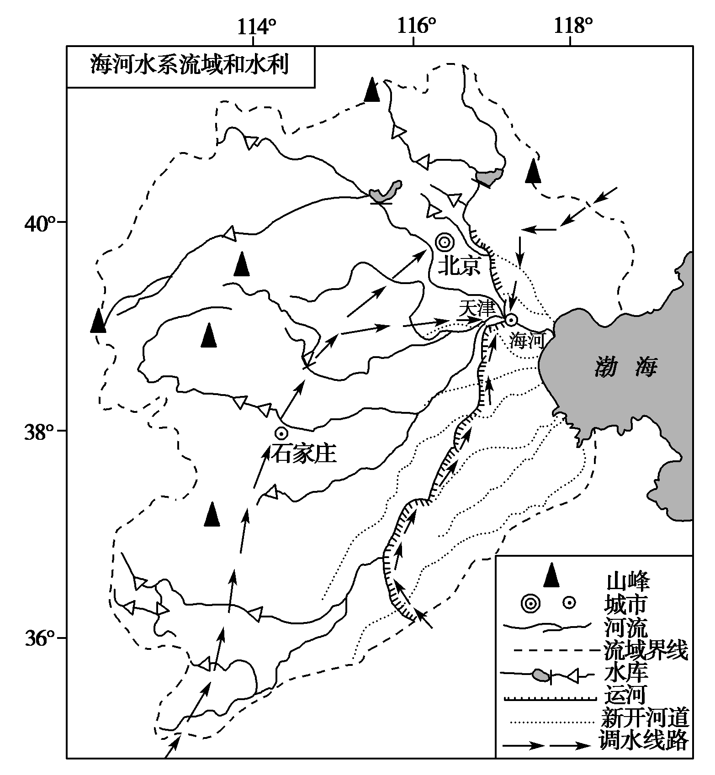

Slide 15
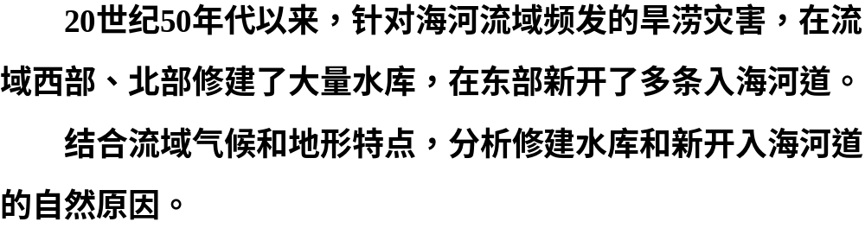


Slide 16



Slide 17
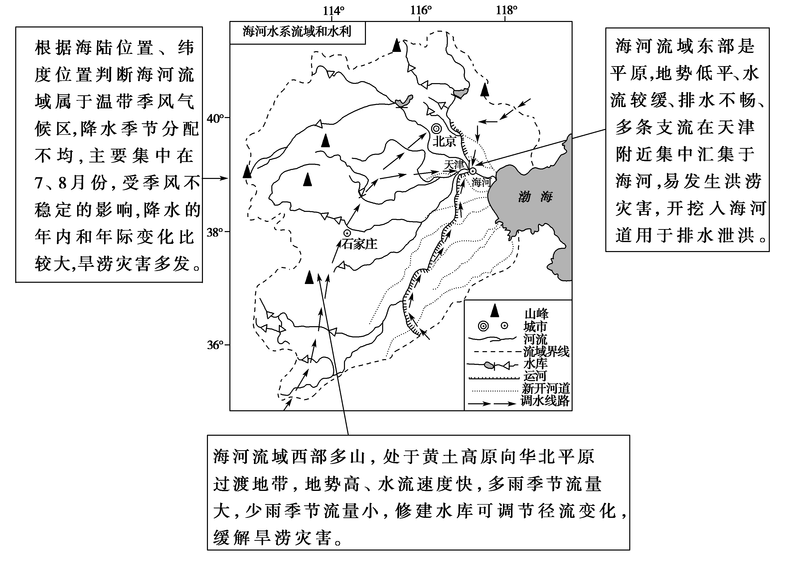

Slide 18
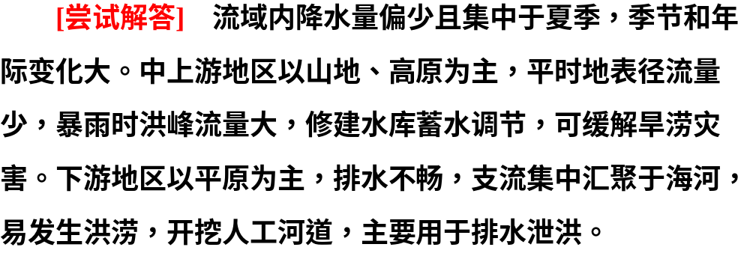

Slide 19
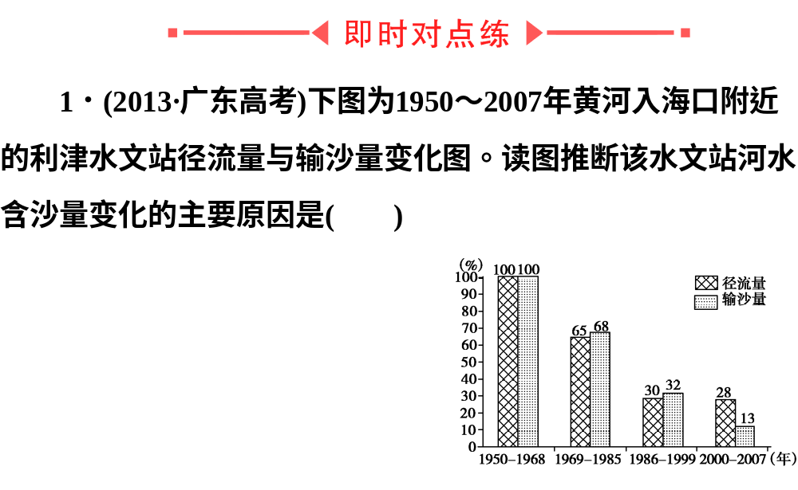


Slide 20
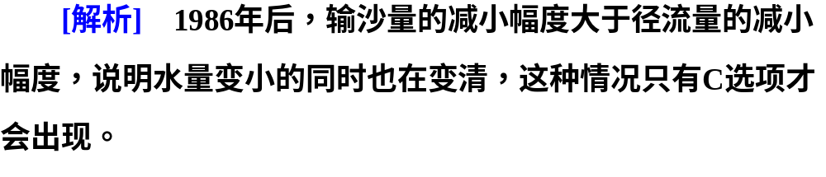

Slide 21
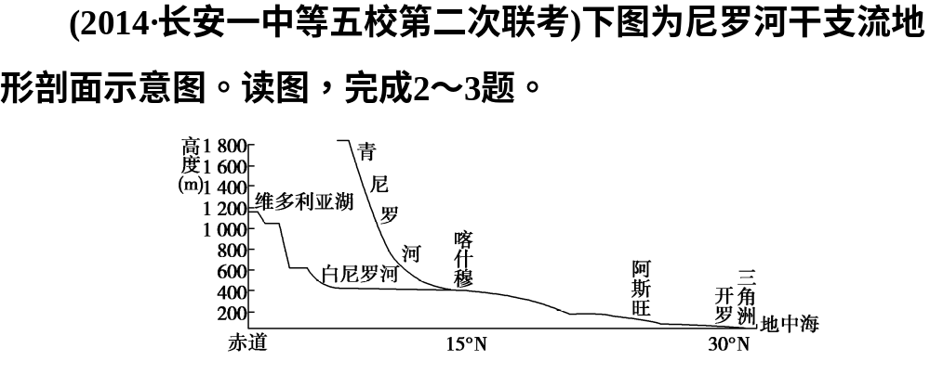

Slide 22
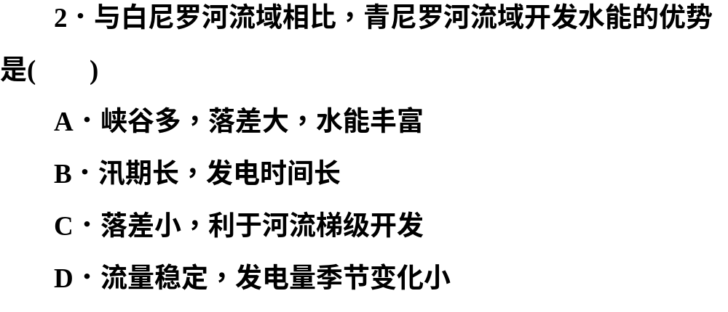

Slide 23
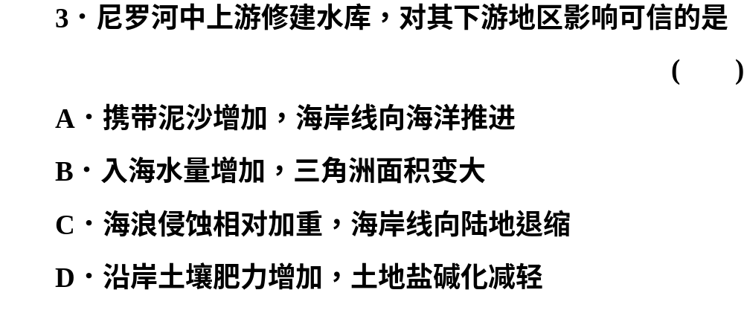

Slide 24
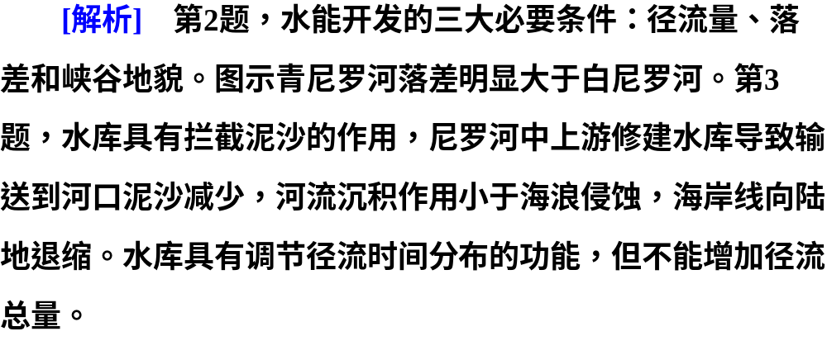

Slide 25
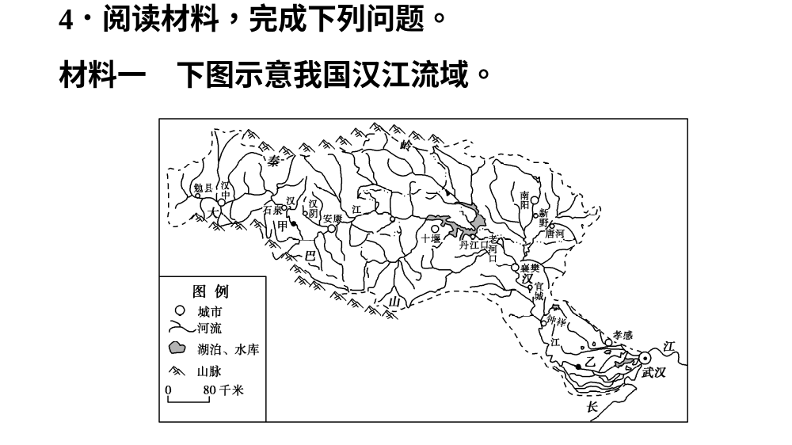

Slide 26
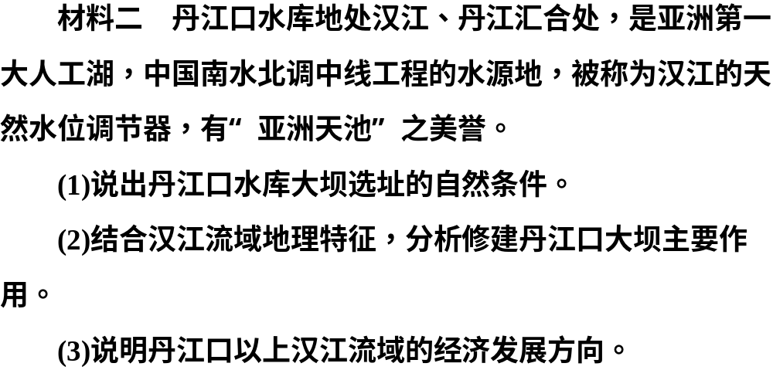

Slide 27
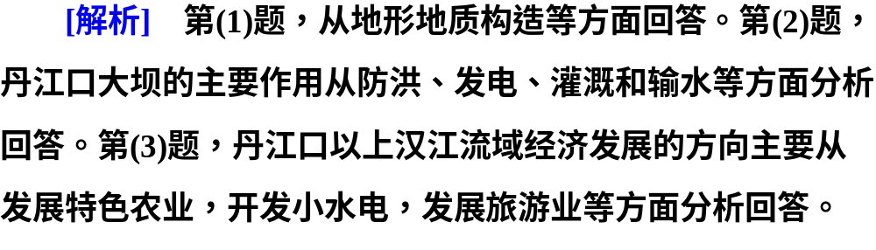

Slide 28
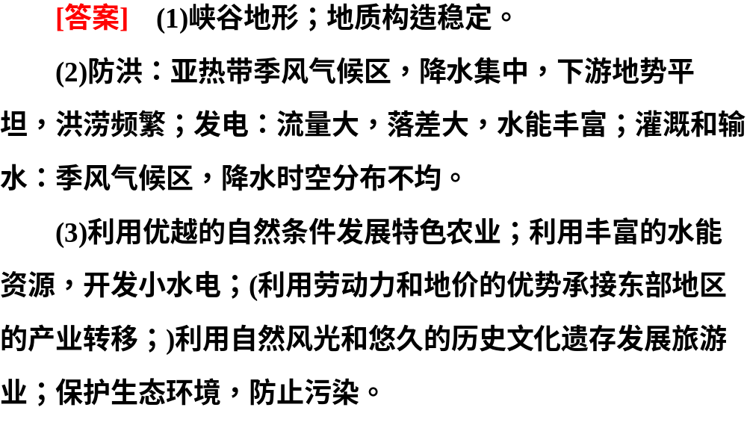

Slide 29
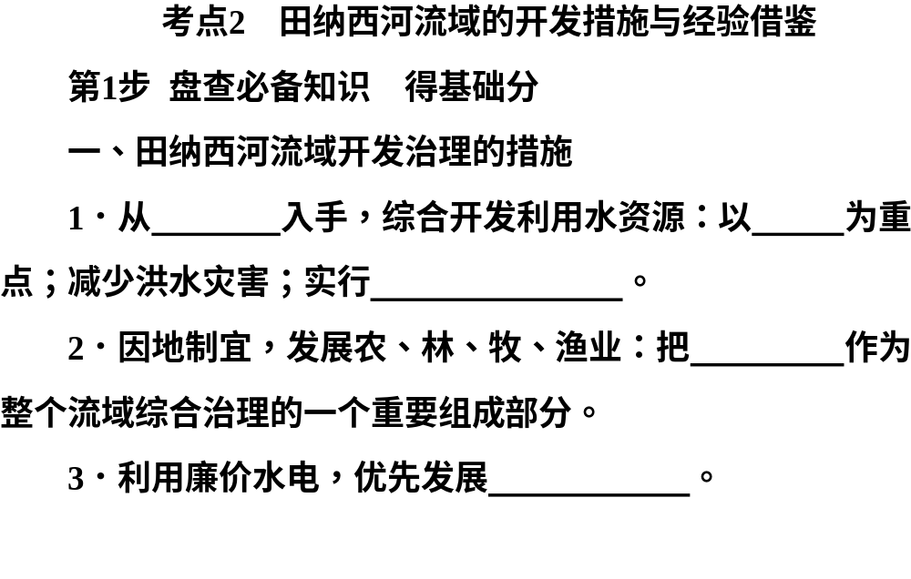
防洪
干流
梯级开发
发展林业
高耗能工业

Slide 30
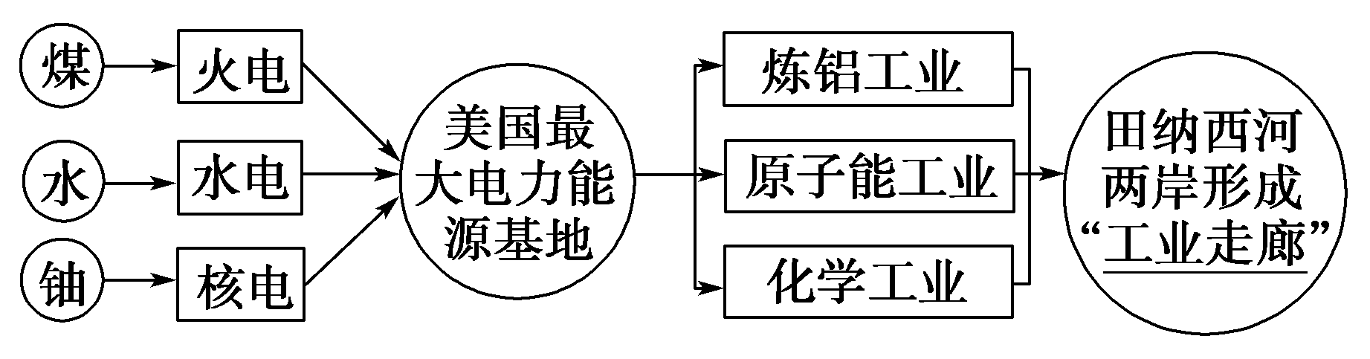

保护环境

Slide 31

综合开发
多目标开发

Slide 32

开发内容 | 治理措施 | 结果
从防洪入手，综合开发利用水资源 | 梯级开发，修建大坝 | 防洪、航运，促进了经济发展
电力先行，发展高耗能工业 | 开发水电、火电、核电，发展高耗能工业 | 全国最大的电力基地，流域成为“工业走廊”

Slide 33
利用土地资源，因地制宜，全面发展农、林、牧、渔业 | 农作物栽培，提高森林覆盖率，发展渔业和畜牧业 | 农、林、牧、渔业全面发展，生态系统良性循环
把保护环境和提高环境质量的规划与开发旅游资源相结合 | 留出大面积的土地用于生态恢复，建立自然保护区、公园等旅游资源和设施 | 环境质量提高，旅游业发展，促进了经济的发展

Slide 34
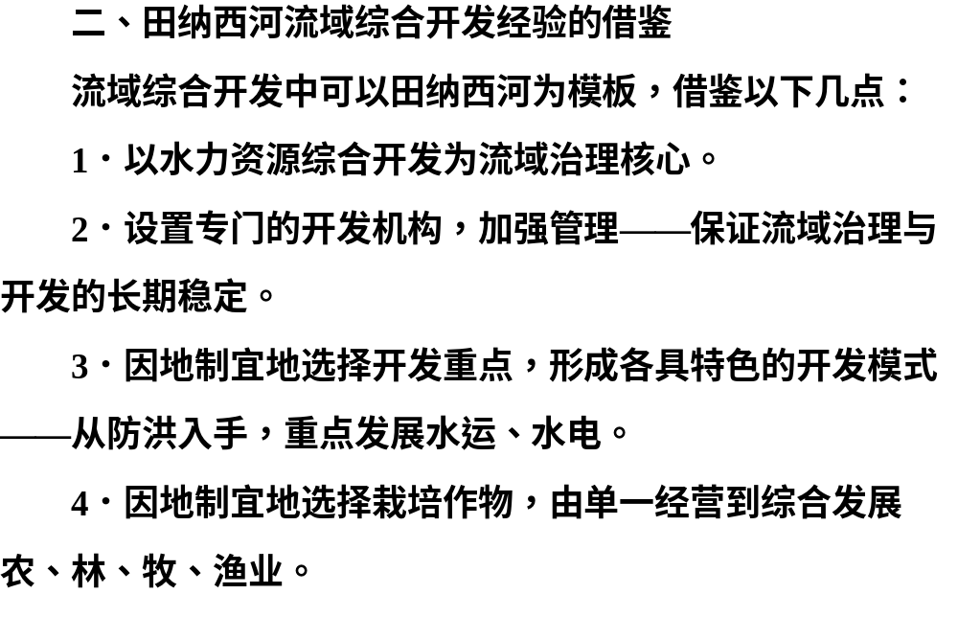

Slide 35


Slide 36
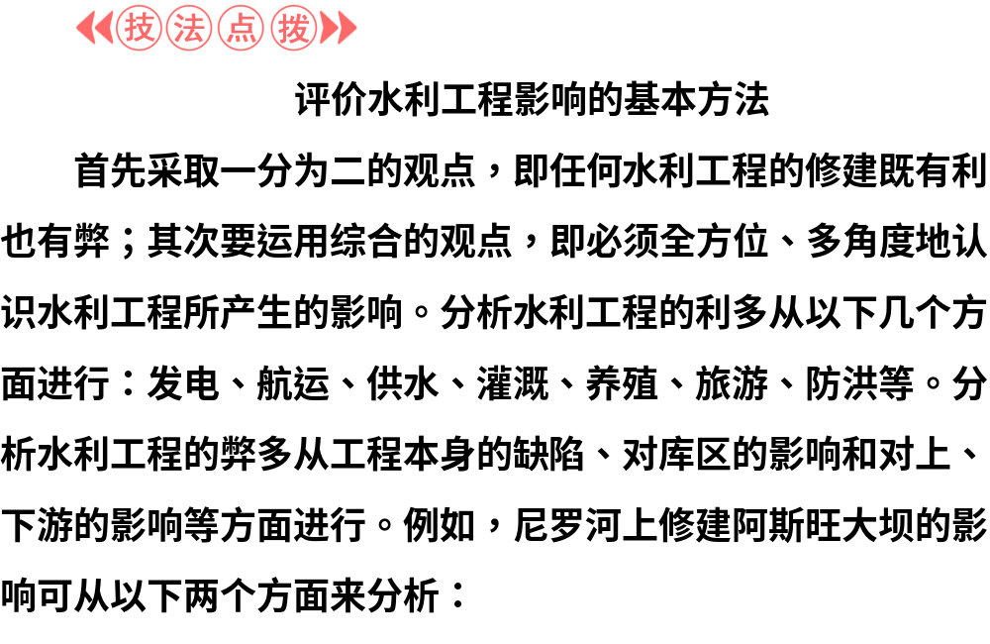

Slide 37
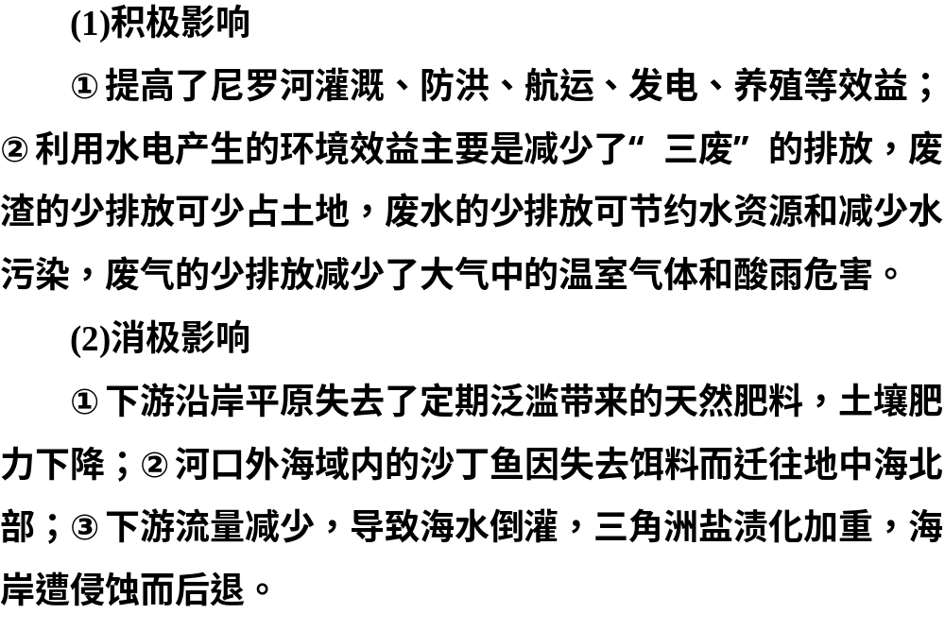

Slide 38
考点 | 命题方向
流域的综 合开发 | 1.河流流域的综合开发与利用。(例2，即时对点练5、6)
 | 2.河流流域水利建设的作用。(即时对点练7)

Slide 39


Slide 40
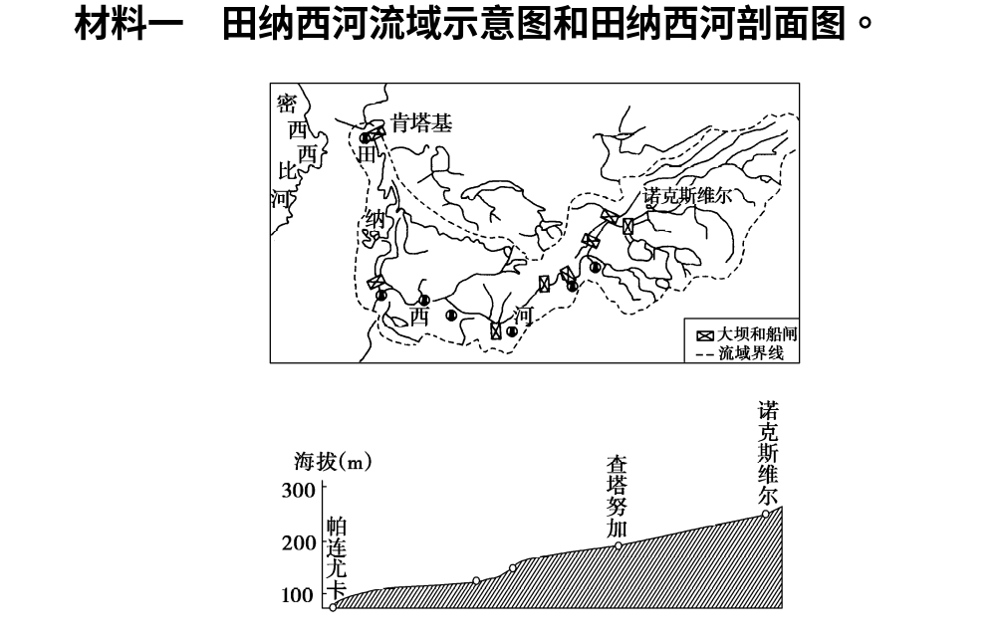

Slide 41
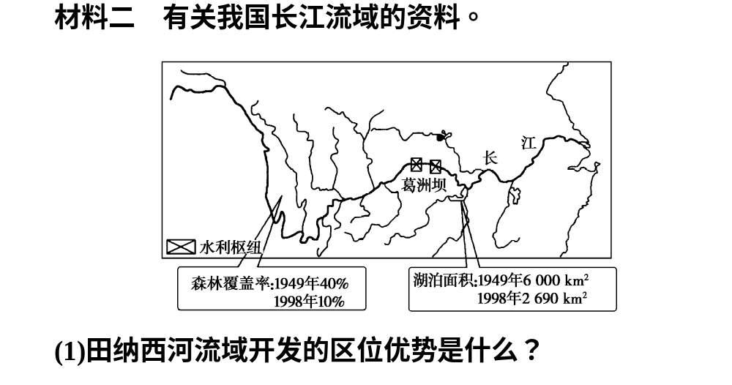

Slide 42
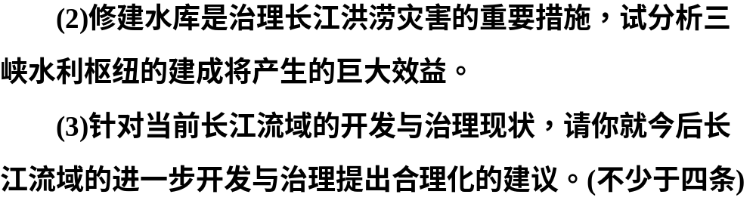


Slide 43
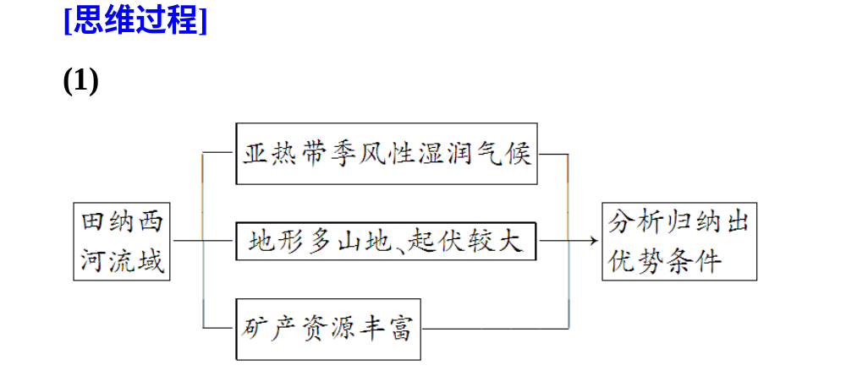

Slide 44
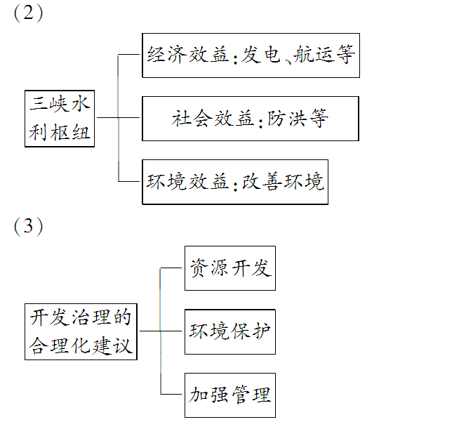

Slide 45
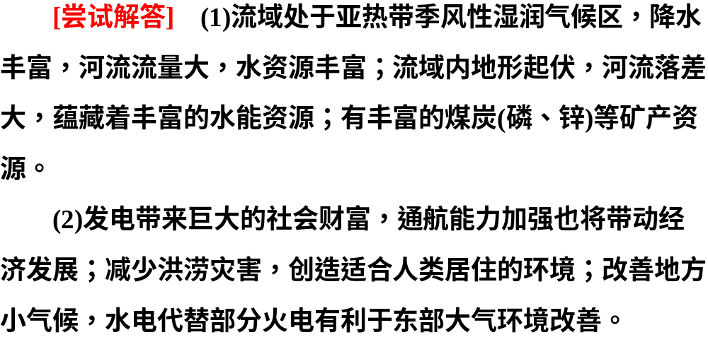

Slide 46
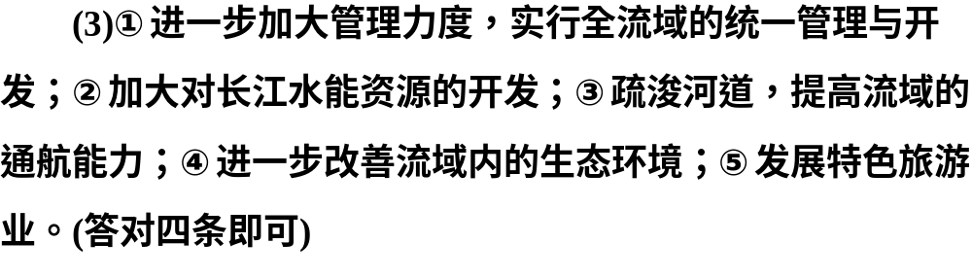

Slide 47
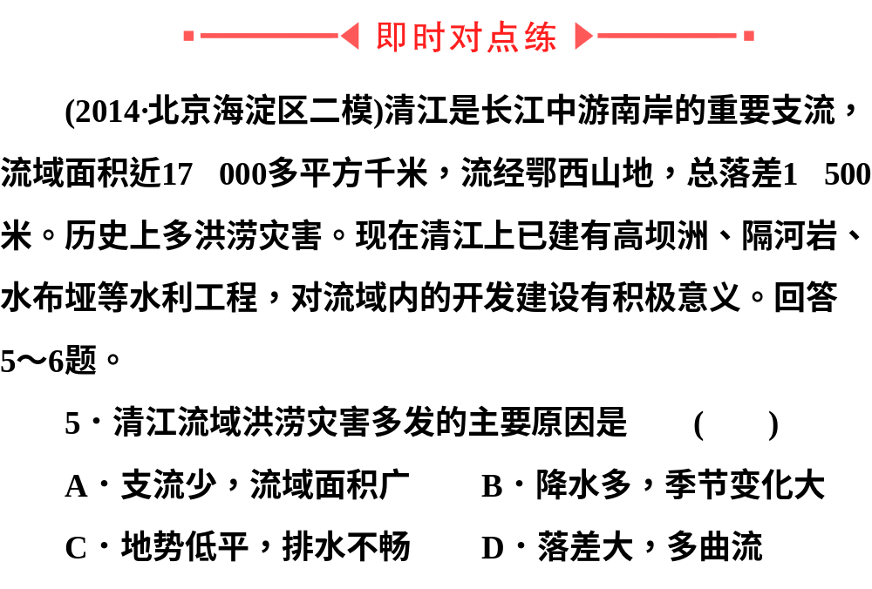

Slide 48
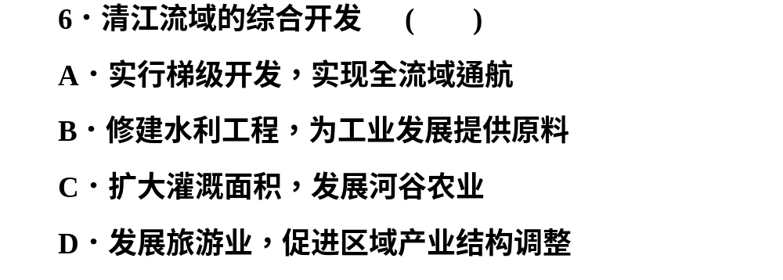

Slide 49
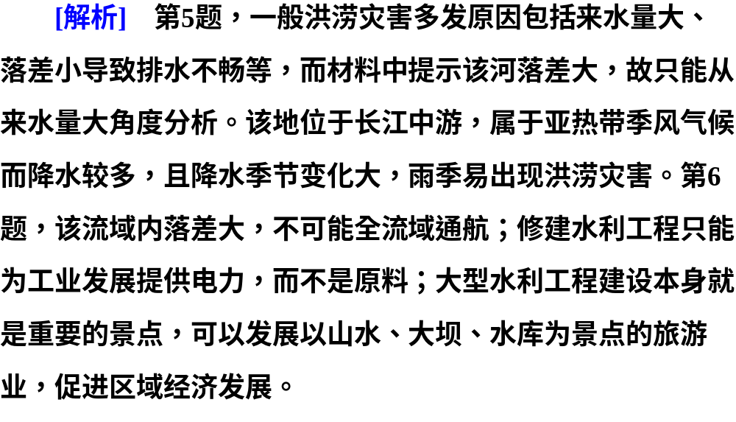

Slide 50
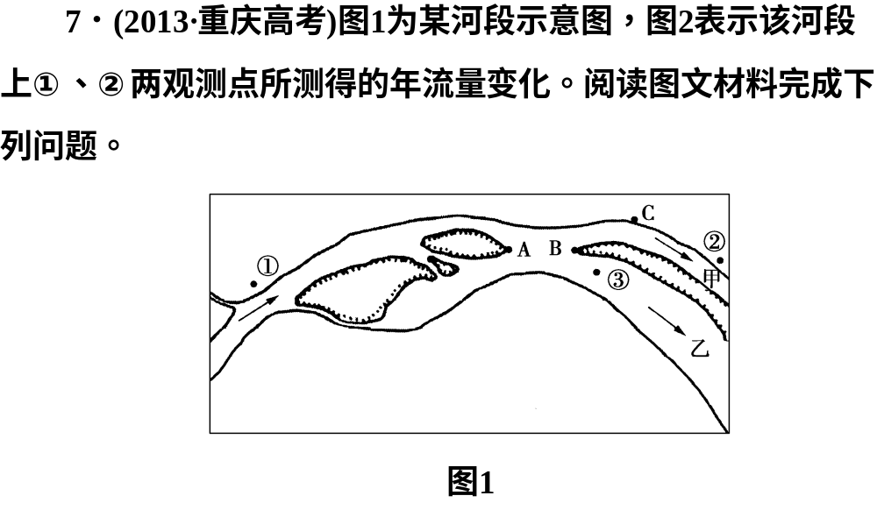

Slide 51
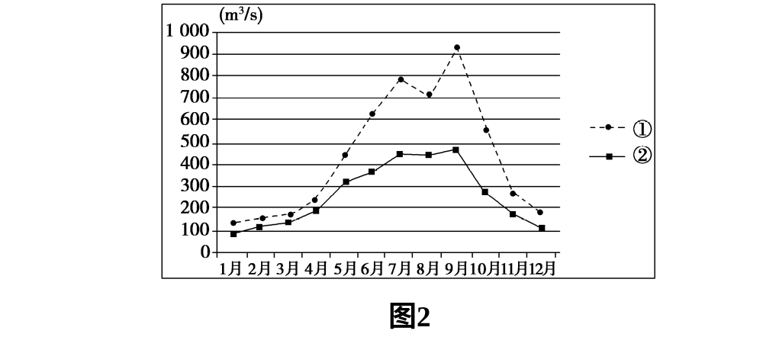

Slide 52
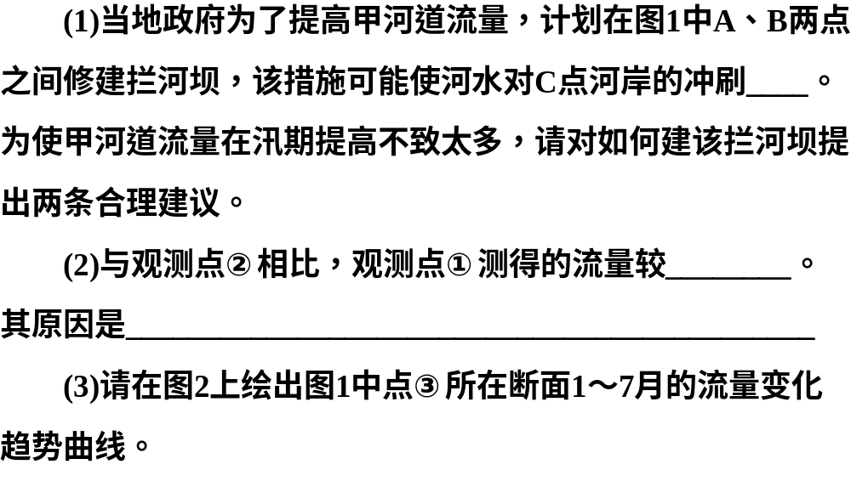

Slide 53
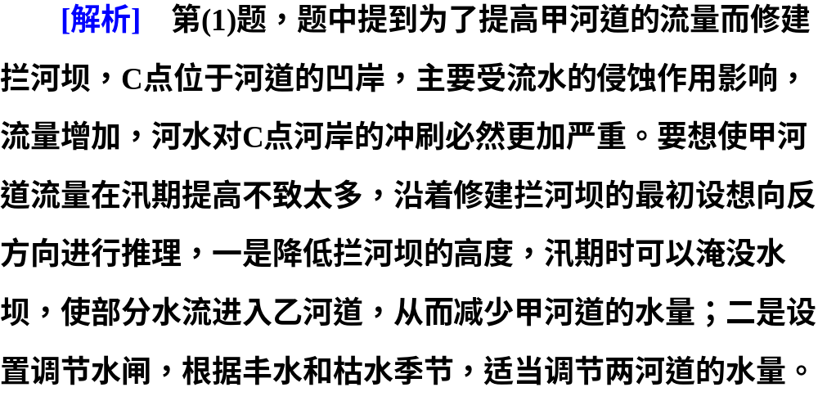

Slide 54
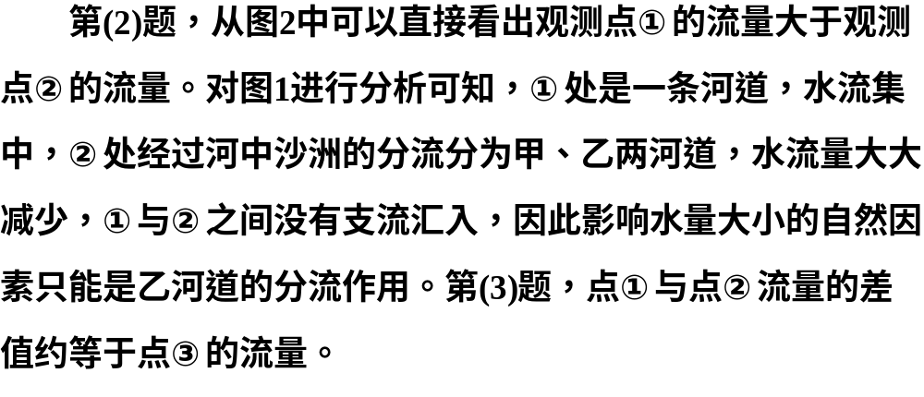

Slide 55
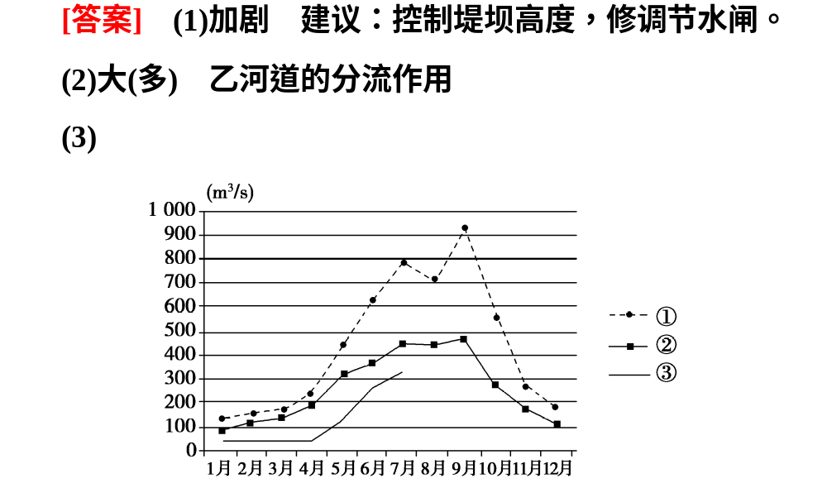

Slide 56


Slide 57
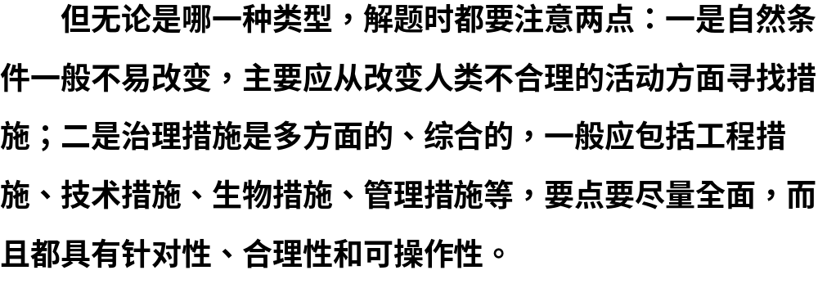

Slide 58

上游：调洪 | 修建水库；保护自然植被，植树造林
中游：分洪、蓄洪 | 修建水库；修建分洪、蓄洪工程
下游：泄洪、束水 | 修筑河堤，加固大堤；清淤疏浚河道；开挖河道
其他 | 建设水利工程，调整产业结构，因地制宜地选择开发重点；控制工业及生活废弃物排放，减轻污染，提高水质。

Slide 59
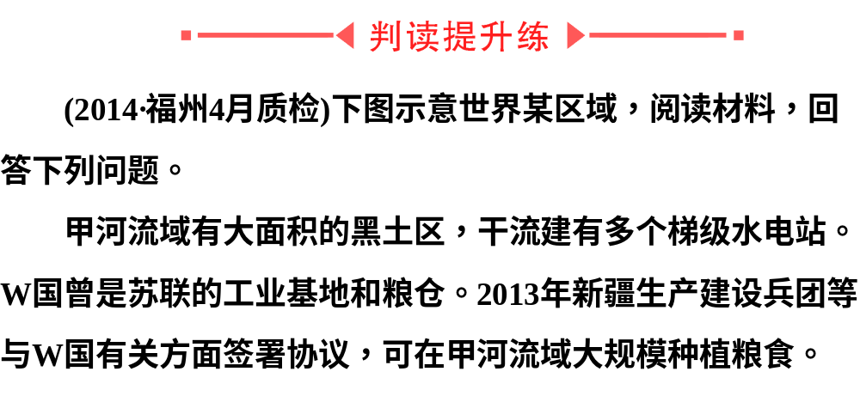

Slide 60
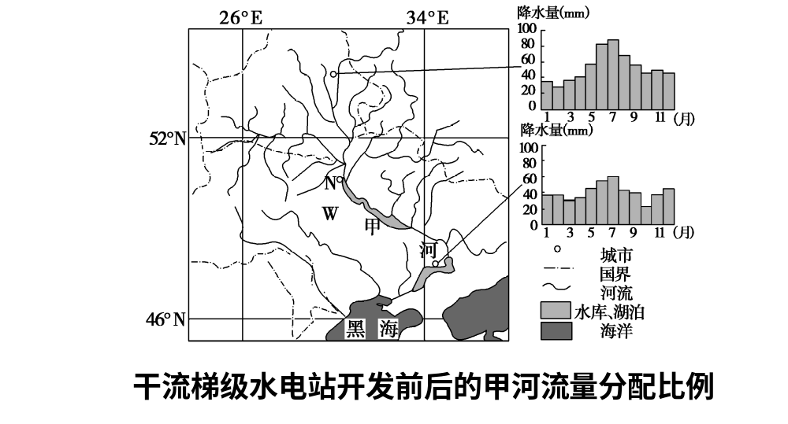
流量分配 | 春季 | 夏秋 | 冬季
开发前的比例 | 61% | 24% | 15%
开发后的比例 | 38% | 32% | 30%

Slide 61
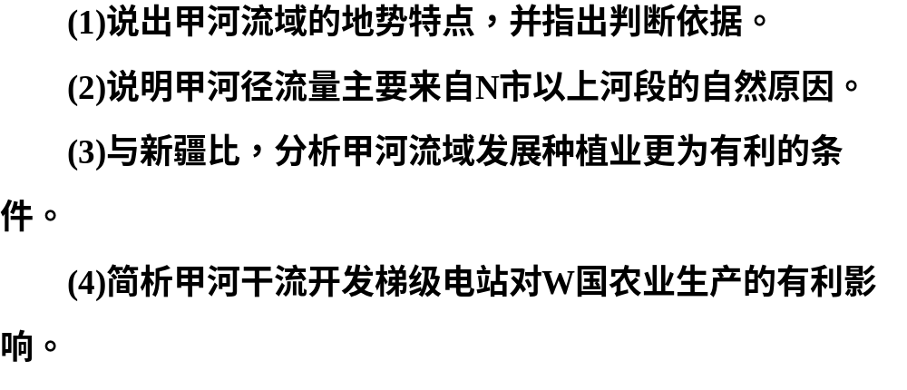

Slide 62
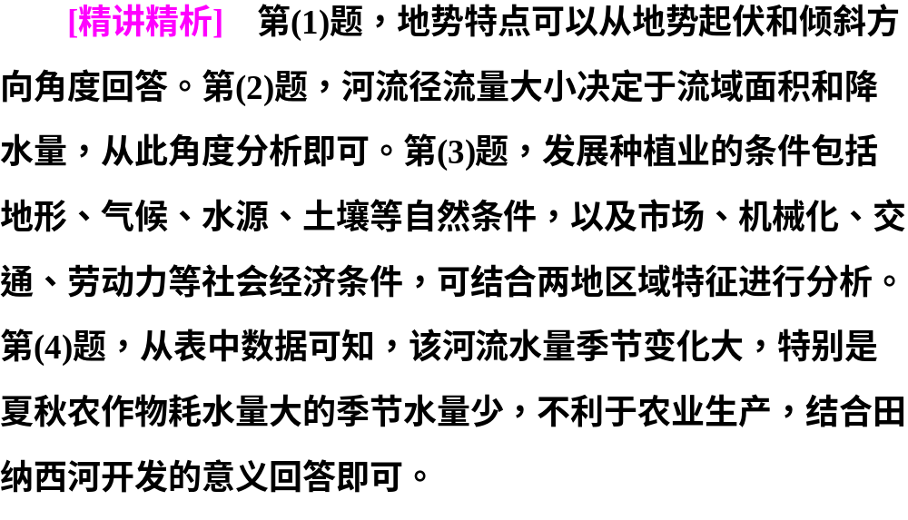

Slide 63
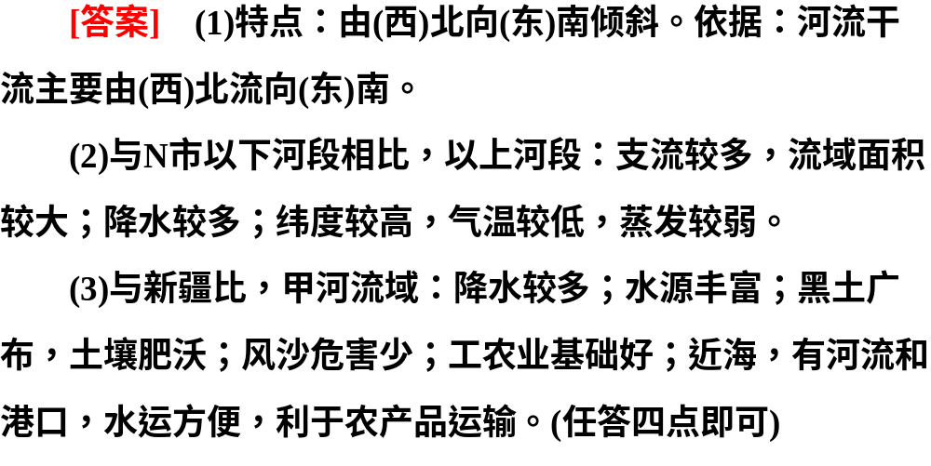


Slide 64

课后限时自测(二十九)
点击图标进入…

